Slide 1
Základné pojmy z teórie analógových meracích prístrojov
Filip Holčík 4.C

Slide 2
Konštanta meracieho prístroja vyjadruje počet jednotiek meranej veličiny, ktoré pripadnú na jeden dielik stupnice meracieho prístroja, vypočítame ju podielom meracieho rozsahu a počtu delikov celej stupnice.
Vzorec: K = Merací rozsah / počet dielikov celej stupnice
Citlivosť meracieho prístroja vyjadruje reagovanie meracieho prístroja na čo najmenšiu zmenu elektrickej veličiny, čím je väčšia, tým je prístroj chopnejší zareagovať na malú zmenu elektrickej veličiny. Je to prevrátená hodnota konštanty.
Vzorec: C = 1 / K

Slide 3
Preťažiteľnosť znamená odolnosť voči preťaženiu prúdu alebo napätia, ktorý merací prístroj dokáže vydržať na určitý krátky čas a pritom sa nepoškodí alebo nedojde k zmene triedy presnosti. Bežne výrobcovia zabezpečujú 20% z meracieho rozsahu krátkodobo.
Poškoditelné časti meracieho prístroja preťažením:
Mechanické - poškodenie direktívnej pružiny, ohnutie ručičky
Elektrický - Poškodenie diód alebo vodičov
Na prevenciu voči týmito poškodeniami je odporúčané pri meraní nastaviť merací rozsah na maximum, správne zapojiť polaritu DC zdroja, znížiť napätie zdroja na minimum, správna voľba meracieho prístroja a metódy, krátkodobo priložiť vodič k zdierke meracieho prístroja.

Slide 4
Príkon, ktorý merací prístroj spotrebuje pri dosiahnutí plnej výchylky je vlastná spotreba meracieho prístroja.
Príkon prístroja môž spôsobiť chyby pri meraní, pretože merací prístroj vplýva na meraný objekt ako záťaž s určitým odporom. Preto je dôležité v istých meraniach, kde sa prepočítava korekcia na spotrebu meracieho prístroja, poznať hodnoty vnútorných odporov základných meracích prístrojov.

Slide 5
Absolútna chyba udáva rozdiel medzi nameranou hodnotou a skutočnou hodnotou veličiny, označuje sa symbolom ΔX, X nahradíme symbolom meranej veličiny napr. ΔU.
Vzorec: ΔX = X_{N} – X_{S} (jednotka = jednotka - jednotka)
Relatívna chyba vyjadruje chybu merania v %-tách, jej symbol je δ, vypočátame ju z absolútnej chyby.
Vzorec: δ = ΔX * X_{S} * 100%
Absolútna aj relatívna chyba môže byť kladná, záporná alebo nulová.

Slide 6
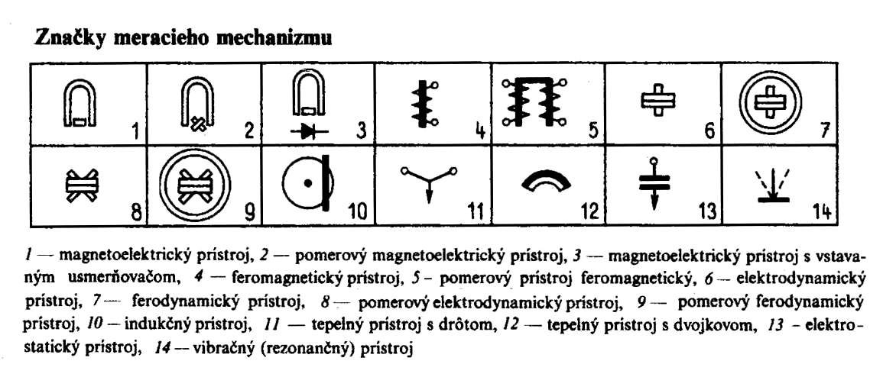
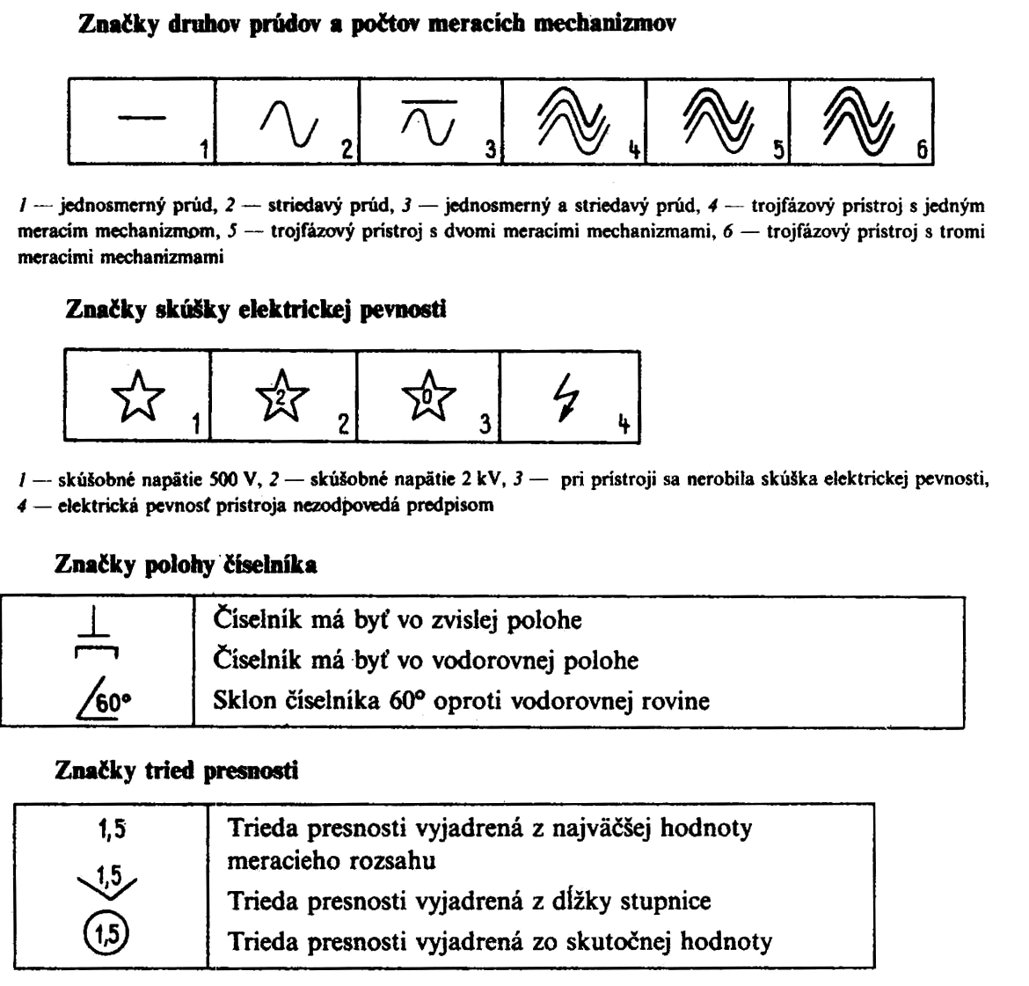
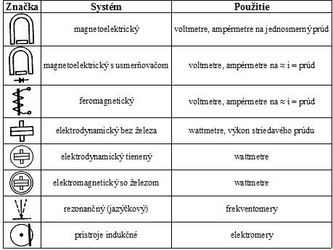
Značky na číselníku analógového meracieho prístroja

Slide 7
Ďakujem za pozornosť
Zdroje:
Učebnica EMR pre 3. ročník
https://sites.google.com/site/elmspsd/meracie-pristroje

